Slide 1
Unidade Curricular - 12
Prof. Rodrigo Alberto Zamara

Slide 2
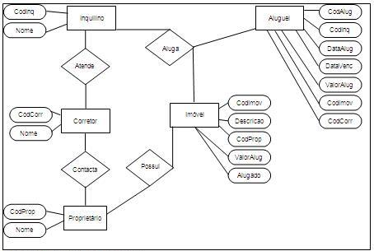

Slide 3
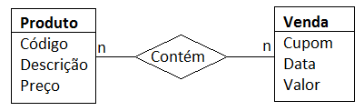

Slide 4
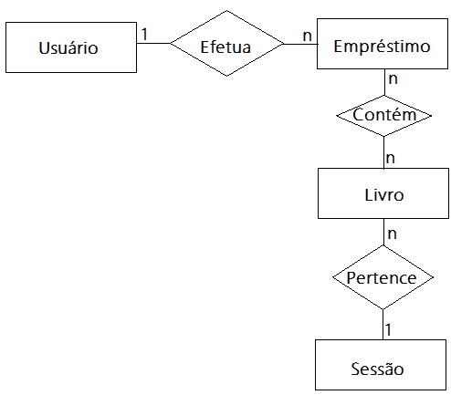
DER

Slide 5
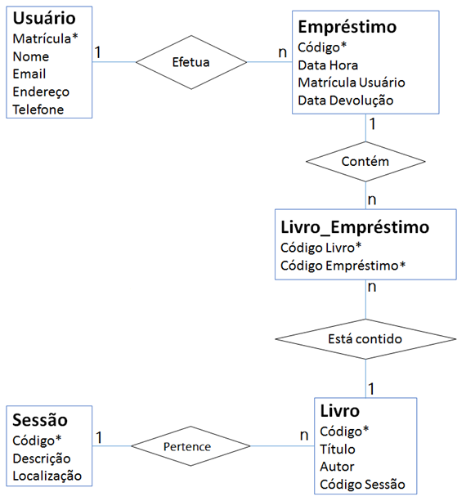
DER

Slide 6
Exercícios
Criar um novo banco de dados que contemple o controle de uma granja(ovos).

Slide 7
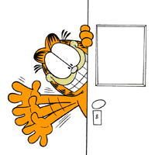
That’s All!

